Slide 1
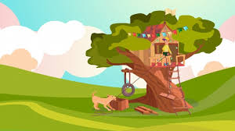
“La cabaña en el árbol”.
4° básico
Números y operatoria.
Multiplicación.
Medición.
Equivalencias.

Slide 2
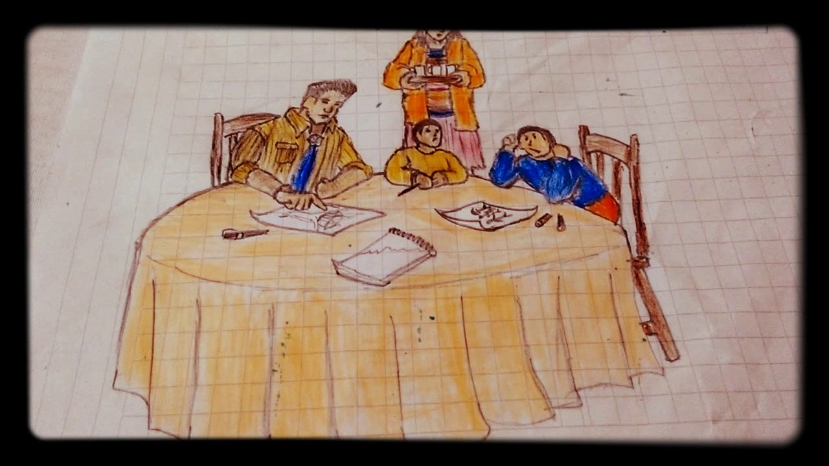
Justo cuando iban a comenzar la construcción de la cabaña en el árbol, al papá de Juan y Santi le proponen un trabajo en América, por lo tanto, la construcción queda incompleta.
El trabajo de papá dura 6 meses, de acuerdo a esta información, realizarás las actividades de la parte 3.

Slide 3
Equivalencias…
En matemática el término EQUIVALENTE es igual a decir “Lo mismo”, es decir, una cierta cantidad se puede REPRESENTAR de diferentes formas.
Ej: 1 año es igual a 12 meses.
1 año es igual a 365 días o 366 si es año bisiesto.

Slide 4
Recuerda:
1 año está dividido en 12 meses.
1 día tiene 24 horas.
El mes de julio tiene 31 días, para saber cuántas horas hay en 31 días, puedes multiplicar:
24 x 31, utilizando el método japonés…es muy sencillo, te dejo un vídeo para que lo puedas ver…
https://www.youtube.com/watch?v=kKoeXFRrej8

Slide 5
Trabaja en el texto, páginas 264 y 265.

